Slide 1
GGY 206
Ölçme Bilgisi 1
(3-0)3
Prof. Dr. Türkay TÜDEŞ
Ankara Üniversitesi UBF Gayrimenkul Geliştirme ve Yönetimi Bölümü

Slide 2
GGY206
Haritanın boyutları ve kapladığı alanlar

Slide 3
Harita
Ölçme işlemlerinde, özel topoğrafya aletleri ve metodları kullanılır. Hesap işlemi, genel matematik kurallara uygun olarak kolaylaştırılmış ve basitleştirilmiş özel formüller ve çizelgeler kullanılarak yapılır. Çizim işlemleri, boyut değiştirmeyen çizim altlıkları üzerine özel işaretler kullanılarak ölçeğine göre yapılır. Buna harita veya plan denir.

Slide 4
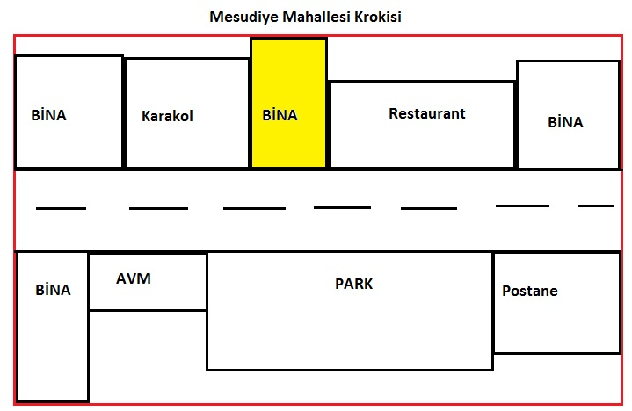
Harita
Kroki: Bir arsa ya da arazi ile üzerindeki yapıları yaklaşık ölçekle gösteren ve durumlarını belirten taslaktır.

Slide 5
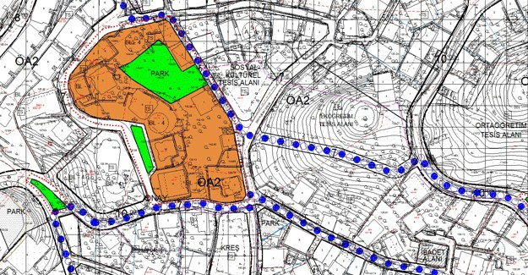
Harita
Pafta: Belirli ölçekteki büyük harita, plan veya modeli oluşturan ayrı parçalardan her birine pafta denir.

Slide 6
Harita
1:1 000 000-1:250 000 arası ölçekli paftalar uluslararası sisteme göre;
1:250 000’den daha büyük ölçekli harita takım paftaları ise ulusal sisteme göre bölümlendirilir. UTM ve UPS Projeksiyonlarının Kullanıldığı Bölgeler Uluslararası Pafta Bölümleme Sistemi Ulusal Pafta Bölümleme Sistemi UTM (Universal Transverse Mercator) UPS (Universal Polar Stereographic)

Slide 7
Harita Boyutları
• Türkiye’de ülke nirengi ağına dayalı 1/25000 ölçekli temel haritalarda düzlem koordinatlar 6º’lik dilim genişlikli Gauss- Krüger sistemine göre üretilmiştir UTM projeksiyonunda, 180º meridyeninden başlamak üzere dünya, 6º boylam aralıklı 60 dilime ayrılmıştır. • 1 / 5.000 ölçekli Standart Topografik (ST) ve Standart Topografik Kadastral Haritalar (STK) 3º’lik dilimler halinde Gauss-Krüger sistemine göre üretilmiştir. • Türkiye 35, 36, 37, 38 zonlarda yer alır.

Slide 8
Harita Boyutları
• Türkiye’de ülke nirengi ağına dayalı 1/25000 ölçekli temel haritalarda düzlem koordinatlar 6º’lik dilim genişlikli Gauss- Krüger sistemine göre üretilmiştir UTM projeksiyonunda, 180º meridyeninden başlamak üzere dünya, 6º boylam aralıklı 60 dilime ayrılmıştır. • 1 / 5.000 ölçekli Standart Topografik (ST) ve Standart Topografik Kadastral Haritalar (STK) 3º’lik dilimler halinde Gauss-Krüger sistemine göre üretilmiştir. • Türkiye 35, 36, 37, 38 zonlarda yer alır.

Slide 9
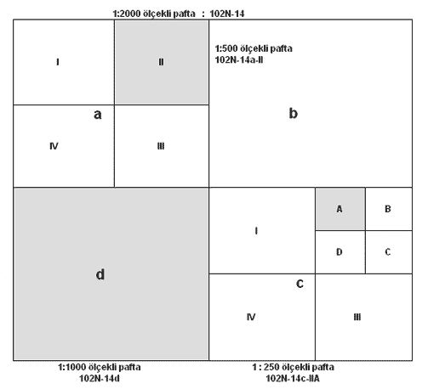
Harita Boyutları

Slide 10
Kaynaklar
Ölçme Bilgisi Pratik Jeodezi, Prof. Dr. Erdoğan Özbenli ve Prof. Dr. Türkay Tüdeş, Trabzon, 2001.
Ölçme Bilgisi, Doç. Dr. İbrahim Koç, İstanbul, 1998.
İmar Planı Uygulamaları Kentsel Alan Düzenlemesi, Prof. Dr. Türkay Tüdeş, Ankara, 2019.

